Slide 1
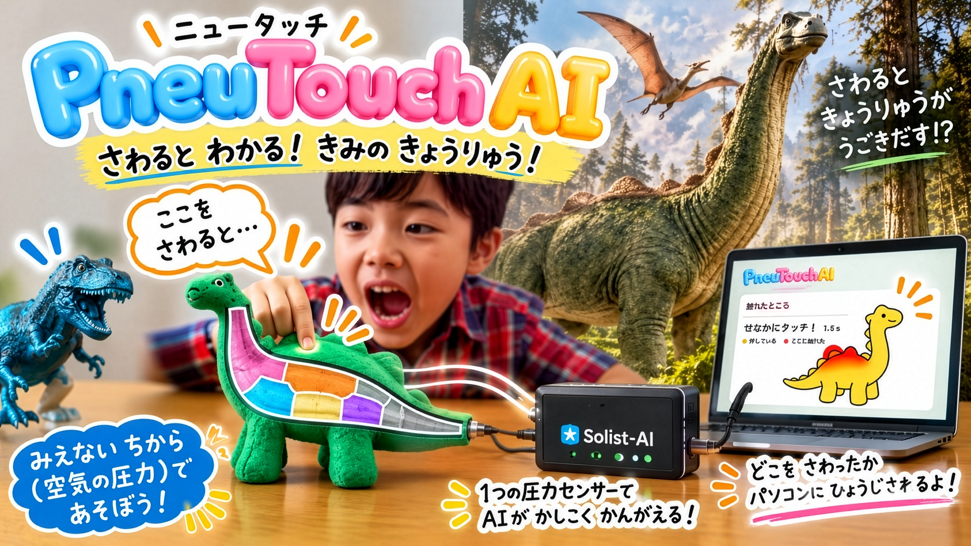
空気圧センサー1個で「どこを触ったか」がわかる恐竜
PneuTouch AI（ニュータッチ） ｜ ROHM EDGE HACK CHALLENGE 2026 最終審査
1 センサで“どこを触ったか”を、チップ上で学習・判定 ｜ キッズクリエータかなたと愉快な仲間たち
Notes:
かなた（30秒） こんにちは。小学（しょうがく）3年生（さんねんせい）の かなたです。 ぼくは、きょうりゅうの 人形（にんぎょう）で バトルするのが 大（だい）すきです。 でも、かまれた 場所（ばしょ）で 人形（にんぎょう）が ちがう 動（うご）きを してくれたら、もっと かっこいいと 思（おも）いました。 それで、お父（とう）さんと いっしょに、「さわった 場所（ばしょ）が 分（わ）かる きょうりゅう」を 作（つく）りました。

Slide 2
ライブデモ ①
恐竜を
押してみます
しっぽ
背中
中に電子部品は、ゼロ。
センサーは、しっぽの先に 1 個だけ。
Notes:
かなた（25秒）カメラに切り替えてから話す。押したら2秒だまって結果を待つ。 見（み）てください。 しっぽを おすと…… （結果を見て）しっぽ！ 頭（あたま）を おすと…… （結果を見て）頭（あたま）！ きょうりゅうの 中（なか）に、電気（でんき）の 部品（ぶひん）は 一（ひと）つも ありません。 センサーは、しっぽの 先（さき）に、一（ひと）つだけです。 外したら「もう 一回（いっかい）」。2回外したらお父さん:「本番は緊張しますね。録画でお見せします」→ videos/demo/tail.mp4, head.mp4

Slide 3
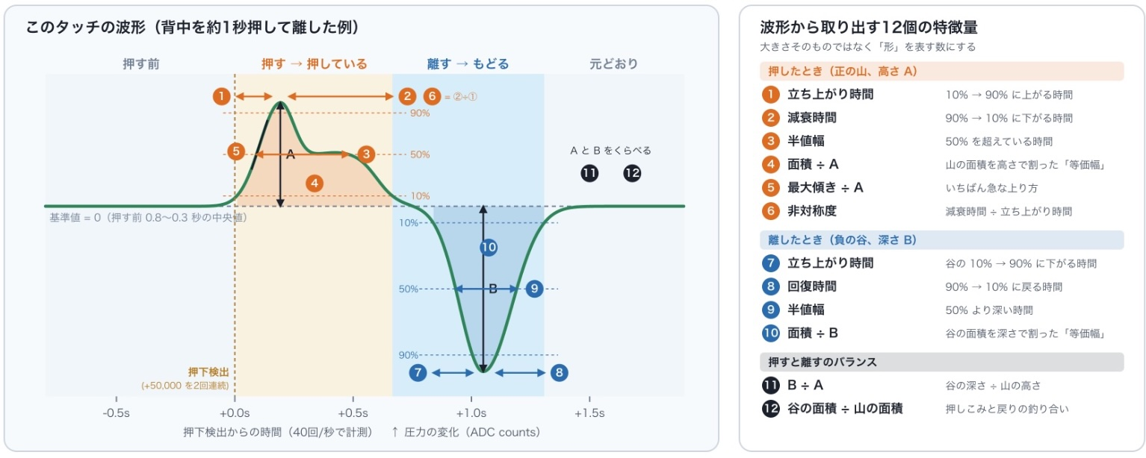

センサーは 1 個。見るのは、圧力の「形」
やわらかい TPU の 3D プリント。中は空洞で、電子部品も配線もなし
空気圧センサー 1 個、しっぽの先。40 回/秒・24 bit
学習も判定もチップ内。ROHM ML63Q2557 の Solist-AI
PC は画面の恐竜を動かす演出だけ
押す
離す
形を数に
Solist-AI
反応する
空気が押し出され、圧力が上がる（山）
形が戻り、空気を吸い込む（谷）
山と谷の形を特徴量にする
頭・背中・足・しっぽを判定
LCD と画面の恐竜が動く
Notes:
お父さん（35秒） かなたの お父さんです。仕組みを説明します。 恐竜は柔らかい TPU で 3D プリントした中空の人形で、空気圧センサーがしっぽの先に 1 個だけ付いています。 押すと中の空気が押し出されて圧力の「山」ができ、離すと形が戻ろうとして「谷」ができます。押す場所によって、この山と谷の形が変わります。 マイコンはその形を数値にして、ROHM の ML63Q2557 に載った Solist-AI で、頭・背中・足・しっぽのどれかを判定します。 学習も判定もこのチップの中だけで完結していて、PC は画面の恐竜を動かす演出にしか使っていません。

Slide 4
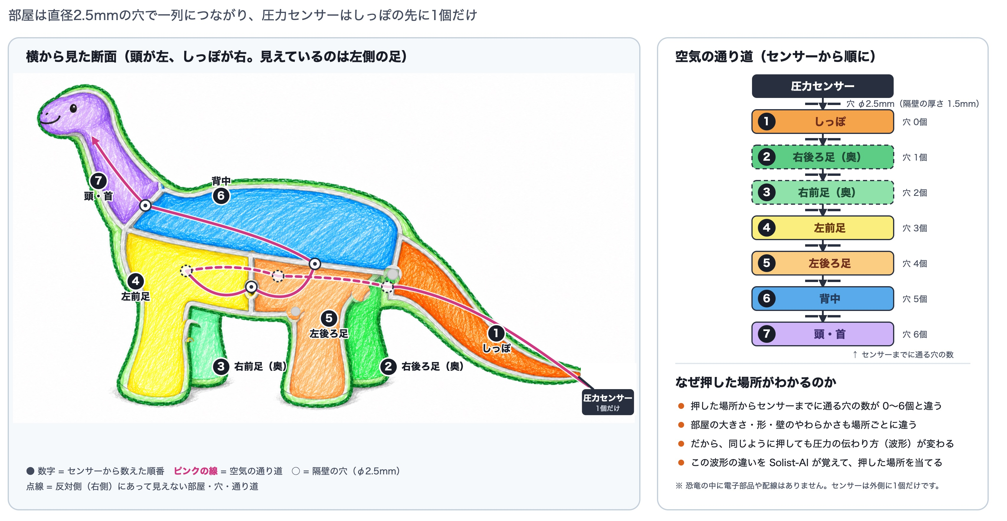
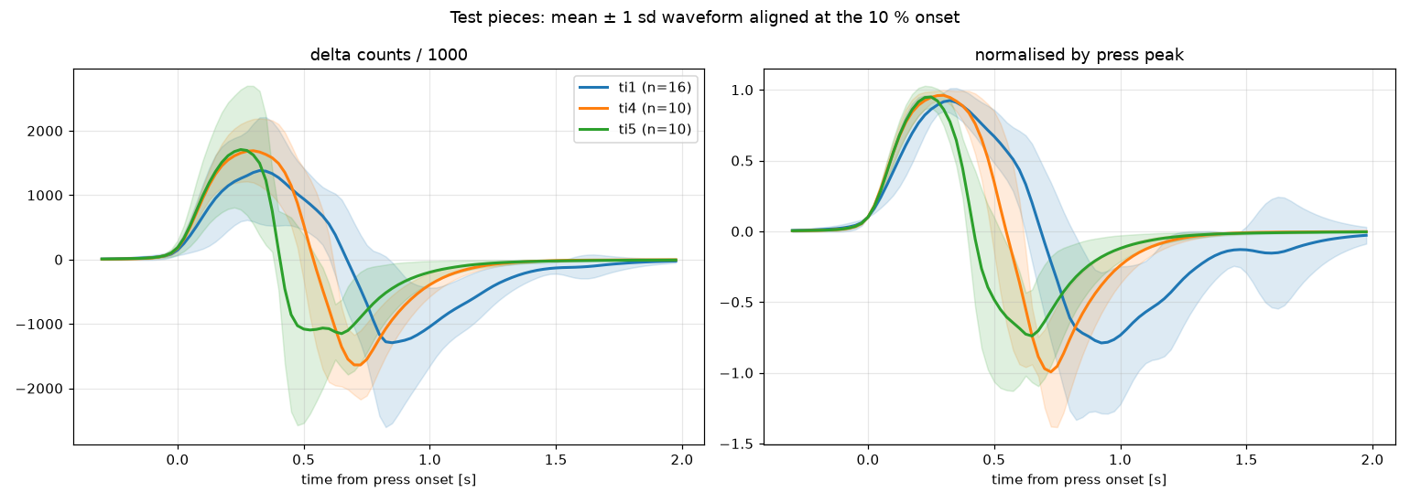
空気室は、場所の情報を運んでいなかった
応募時の仮説
一次審査後の検証: 押す部分の形だけ違う試験片
押す部分の裏に 1.5〜3 mm の隙間があるだけで、戻り方が変わり、山の減衰時間が 2.4〜2.9 倍
「7 つの空気室と穴で、押す場所ごとに空気の伝わり方が変わる」
外形は同じまま、3 分類 97%（操作者 1 名、強弱混在 36 回）
→ 試験片とシミュレーションで検証。空気は数ミリ秒で均圧し、場所によらなかった
差を作るのは、押した部分の形。頭・足・しっぽは元から形が違うのだから、へこみ方と戻り方のパターンが違うのは当然。空気室がなくても、形そのものが情報になる。
Notes:
お父さん（35秒） 一次審査のあと、私たちは自分たちの仮説を疑いました。 応募時は「恐竜の中を 7 つの空気室に分けたから場所が分かる」と説明していました。 そこで、外形は同じで内部構造だけを変えた試験片を作り、シミュレーションと実測で確かめました。 結果、空気室は場所の情報をほとんど運んでいませんでした。空気は数ミリ秒で均圧してしまうからです。 では何が差を作っていたのか。押した部分の形そのものでした。人形にはもともと形があり、頭・足・しっぽは元から形が違います。形が違えば、へこみ方も、元に戻るときのパターンも違って当然です。その違いが、センサー 1 個の圧力波形に現れていました。試験片では、押す部分の裏に少し隙間があるだけで、山の減衰時間が 3 倍近く変わります。 空気室を作らなくても、形そのものが情報になる。これが一次審査後の最大の発見です。 （時間が押していれば「空気は数ミリ秒で均圧してしまうからです」を省く）

Slide 5
どの特徴を見るかは、チップが自分で決める
1 置く
2 並べる
3 試す
4 選ぶ
学習データは ボード上の FeRAM に
14 個の候補を 分離度で順位付け
99 通りの組を Solist-AI 自身で 学習・試験
いまの恐竜では 7 個を採用
コードに埋め込まない。足してもビルド・書き込み不要
12 の形の特徴 ＋ 山の高さ ＋ 谷の深さ
上位 5 組は 4 分割交差検証。2% 以上勝った組だけ採用
データが増えれば、チップが選び直す
14 → 7
95.0%
1.29 ms
候補からチップが選んだ数（176 件では 4 個、221 件では 7 個）
実機の 4 分割交差検証（221 件、4 部位）
学習 1 ステップ（判定 0.11 ms、99 通りの探索は約 3 分）
99 通り ＝ 分離度（Fisher 比 ＝ 部位ごとの平均の差 ÷ 同じ部位内のばらつき）の上位 7 候補から、3〜7 個を選ぶ組み合わせのすべて（35 ＋ 35 ＋ 21 ＋ 7 ＋ 1）
各組を部位ごと 10 件で学習し残り全件で試験。10 件の選び方をずらして 2 回（＝ 198 回の小さな学習）→ 上位 5 組 ＋ 基準（上位 7 個そのまま）を 4 分割交差検証 → 基準に 2% 以上勝った組だけ採用
Notes:
お父さん（50秒） この発見を受けて、Solist-AI の使い方も変えました。構造で差を作れないなら、差を見つける側を賢くするしかありません。 まず、学習データをプログラムに埋め込むのをやめ、ボード上の FeRAM に置きました。データを足してもビルドも書き込みも要りません。 次に、波形から取れる 14 個の候補のうち「どれを使うか」をチップ自身が決めます。候補を分離度で並べ、その組み合わせ 99 通りを、実際に Solist-AI で学習と判定を繰り返して試験し、いちばん当たる組を選びます。 これは PC では代わりになりませんでした。PC 上の安い指標で選んだ組は、チップの Solist-AI では負けたからです。チップの学習器そのもので測るしかない。それが現実的なのは、Solist-AI の学習が 1 ステップ約 1.3 ミリ秒と速く、16 KB の RAM で何百回も回せるからです。 結果、14 個の候補から、176 件のときは 4 個、いまの 221 件では 7 個を選び、実機の交差検証で 95% です。データが増えれば、チップが選び直します。 （押していれば「これは PC では代わりになりませんでした。…測るしかない。」の 3 文を省き、「それが現実的なのは…」から続ける）

Slide 6

録る・学ぶ・選ぶ・判定。ぜんぶ、ボードのボタンで
録る
学ぶ
選ぶ
判定
SW4 で記録開始、SW5 で部位を選び、押して離す。1 回 1 件、FeRAM へ
記録を終えると、その場で再学習。数秒で READY
SW2 で TUNE。99 通りの特徴の組をチップが試験し、部位ごとの精度と「足りない部位」を出す
押せば LCD に部位。PC は画面の演出だけ
PC なし ・ ビルドなし
電源を切っても FeRAM に残る
4 スロットで人形を切替（SW3）
「その場で考え、その場で動く」を、学習データの収集から判定まで、一台で。
Notes:
お父さん（15秒） そして、学習データを録る、学ぶ、特徴を選ぶ、判定する。この全部がボードのボタンだけでできます。PC もビルドも要りません。 「その場で考え、その場で動く」を、学習データの収集から判定まで一台で完結させました。 （このスライドを話している間に、お父さんが SW3 を 1 回押してスロット 3（からあげ先生）に切り替え、LCD が READY KRAG になるのを確認する）

Slide 7
からあげ先生の人形も
作りました
ライブデモ ②
恐竜でなくても動くことを、確かめるために。
ぼうし
顔
形が違う人形でも、同じチップ・同じプログラム。ボタンで覚えさせただけ。
パソコンは使っていません。
押したときの圧力は恐竜の 1/5〜1/10。検出のしきい値も使う特徴もチップが選び直す: 45 件、特徴 2 個（山の高さ・谷の深さ）、交差検証 帽子 100% / 顔 100%
Notes:
かなた（30秒）カメラに切り替えてから話す。 この しくみが、きょうりゅう じゃなくても 使（つか）えるか、ためしたくなりました。 そこで、からあげ先生（せんせい）の 人形（にんぎょう）も 作（つく）りました。 ボードの ボタンを おして、ぼうしと 顔（かお）を 何回（なんかい）か さわって、おぼえさせました。 ぼうしを さわると…… （結果を見て）ぼうし！ 顔（かお）を さわると…… （結果を見て）顔（かお）！ パソコンは 使（つか）って いません。 お父さん（20秒） からあげ先生の人形は押したときの圧力が恐竜の 5 分の 1 から 10 分の 1 しかありませんが、同じファームウェアのまま、検出のしきい値も使う特徴もチップが選び直しています。恐竜では 7 個の特徴を選びましたが、この人形では山と谷の 2 個だけで足りると判断しました。 録画のバックアップ: videos/demo/krag_hat.mp4, krag_face.mp4

Slide 8
どんな人形も、センサー 1 個で
「どこを触ったか」がわかるように。
空気圧の変化は、形で設計。
学習も判定も、Solist-AI がチップの中で。
ありがとうございました
PneuTouch AI（ニュータッチ） ｜ キッズクリエータかなたと愉快な仲間たち ｜ protopedia.net/prototype/9781
Notes:
かなた（20秒）スライドに戻す。 ぼくの ゆめは、どんな 人形（にんぎょう）でも、センサー 一（ひと）つで「どこを さわったか」が 分（わ）かるように することです。 おぼえるのは、人形（にんぎょう）の 中（なか）の、小（ちい）さな チップです。 ありがとうございました。 （お父さんは何も足さず、2人で一礼して終わる。右の写真は、恐竜とからあげ先生の人形を並べた写真が撮れたら差し替える）

